Slide 1



Fachvertiefung Computersysteme 384.139

Slide 2
Project Tasks
Task | Criteria
Implementation of 4 predefined modules in VHDL | Complete implementation Explain and argue on the implementation details
Testbench implementation of one given module. | Complete implementation Explain and argue on the implementation details Describe the behavior of given similar modules based on the implemented testbench

Slide 3
Grading scheme (Sum: 20 points)
Task | Criteria | Grade
Implementation of 4 modules in VHDL | Complete implementation (1 point) Explain and argue on the implementation details (2 points) | Total: 12 points
Testbench implementation of one given module. | Complete implementation (1 point) Explain and argue on the implementation details (1 point) Describe the behavior of given similar 4 modules based on the implemented testbench (1 point per module) | Total: 6 points
Vivado interface and overall understanding | Understanding on: synthesis, implementation, configuration and familiarity with Vivado | Total: 2 points

Slide 4


Slide 5
Danger Noodle the game
Daniel Fabian, Ulrich Paleček

Slide 6
What is snek?
<TODO: MENTI>
Notes:
Wie funktioniert Snake, was sind die Regeln?
-> Interactive: Describe snake functionality (eating apples, gets longer, can move, ...)
How does our snake work? -> Our rules

Slide 7
This is nope rope!
Es gibt ein gerastertes Spielfeld
Vordefinierter Gametick
Jeden Gametick passiert etwas
Kopf bewegt sich in Knopfrichtung
Kollision mit sich selbst tötet
Kollision mit Wänden tötet
Kollision mit Apfel verzehrt Apfel
Apfel wird platziert, wenn ein Apfel verzehrt wurde
Schwanz bewegt sich, wenn kein Apfel verzehrt wurde

Slide 8

Wie Projekt?
Module!
Was funktioniert unabhängig?
Wie verbinden wir Peripheriegeräte?
Welche Module ergeben sich daraus?
Notes:
How do we make a project out of this? (rules -> modules)
Make modules! (Why we like Monoliths but don't like monolithic code)
What works independent of each other?
How do we connect periphery (top module)?
What logical modules could you get out of that?

Slide 9
To Paint we go!

Slide 10
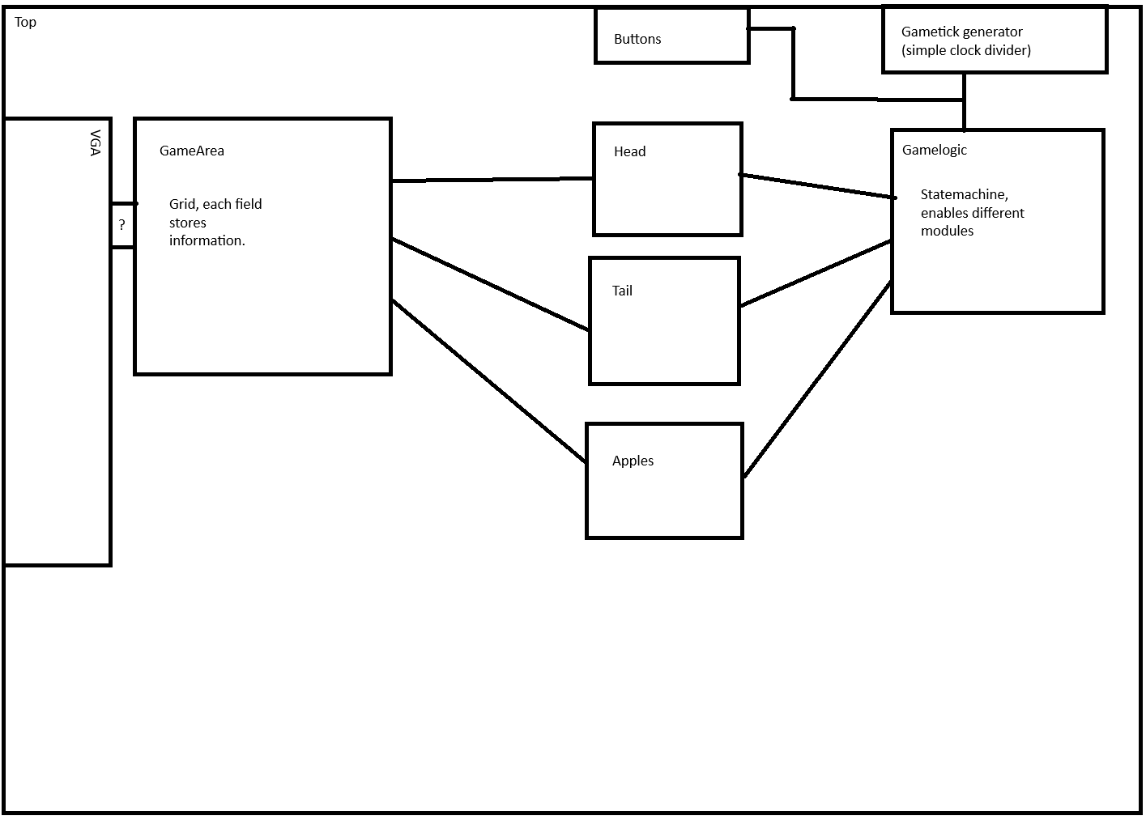
Projektstruktur
Erster Entwurf

Slide 11
Projektstruktur

Slide 12
Projektstruktur
TODO:
Magenta: selbst schreiben
Orange: anpassen
Blau: testen
Notes:
Task Module
Gamelogic, Head, LFSR – selber schreiben
VGA – abändern
Apples – Testen

Slide 13
FSM (Gamelogic)
Welche Zustände gibt es?
Welche Übergänge?
Notes:
Now let them think

Slide 14
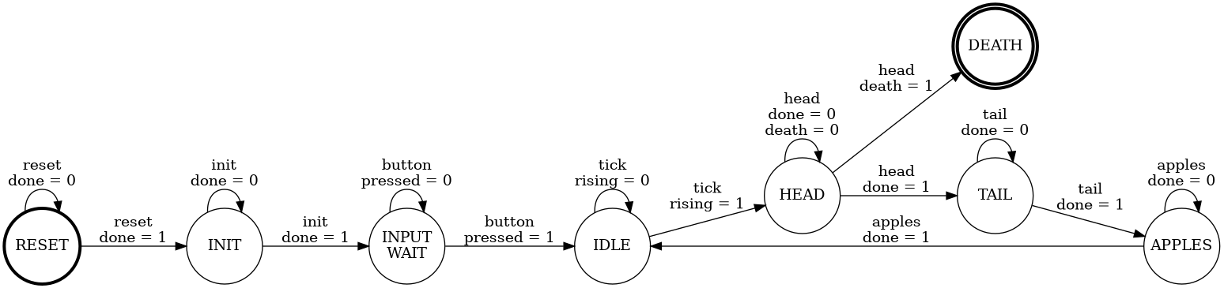
FSM (Gamelogic) - Solution
State | Output
RESET | run_reset = 1
INIT | run_idle = 1
INPUTWAIT | -
IDLE | -
State | Output
HEAD | run_head = 1
TAIL | run_tail = 1
APPLES | run_apples = 1
DEATH | -
Notes:
Now let them think

Slide 15
Also... wer will <insert snake derivate> spielen?

